Slide 1



混精比赛经验分享 Assembly Gen
分享人：张垚

Slide 2

CONTENTS
PART1/ 整体设计
目录
PART2/ 精度转换
PART3/ 搜索算法
PART4/ 经验分享

Slide 3


整体设计
介绍项目的设计思路和流程。
P A R T O N E

Slide 4
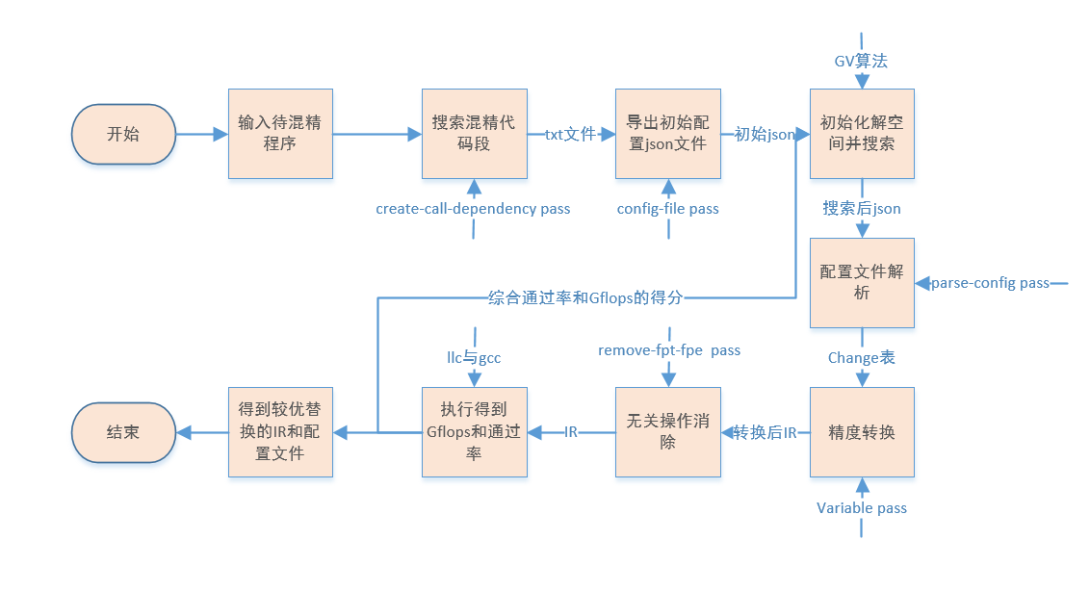
整体设计
自动混精处理步骤：
1.导出混精代码段。
2.导出初始json配置文件。
3.遗传算法搜索混精配置。
4.替换变量精度。
5.无关操作消除。

Slide 5

精度转换
介绍精度转换流程以及开发内容。
P A R T T W O

Slide 6
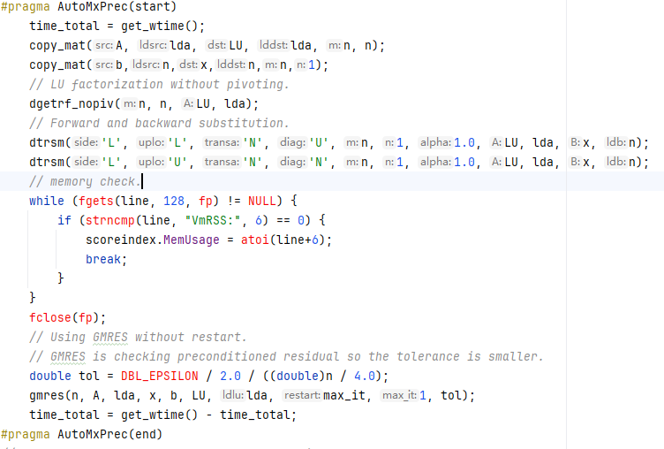
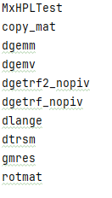

精度转换——混精代码段提取
使用python去解析源程序，从而得到混精度代码段的所在函数，以及该函数中但在混精段以外的函数。
将混精段所在函数名与源程序的LLVM IR输入到-create-call-dependency pass得到函数需要混精的函数。
output.txt
遍历函数依赖
llvm IR

Slide 7
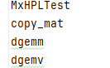
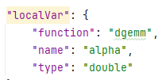
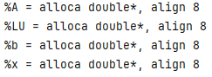
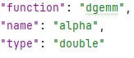
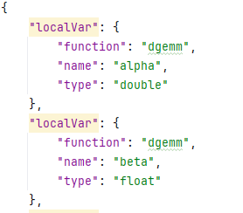
精度转换——初始配置导出与配置文件解析
需要混精函数和相关变量
遍历浮点变量
global
local
记录变量相关属性
array
struct
constant
导出为json文件
change

Slide 8
精度转换——转换pass
使用算法：深度遍历和递归。
转换pass会遍历change表中的变量对其单个变量，pass自顶向下的遍历数据依赖节点递归的调用转换函数转换精度。转换完成后再自底部向上删除原类型指令。
a
b
...
...
...
...
change
alloca
erase old inst
load
double to float
getelementptr
store

Slide 9
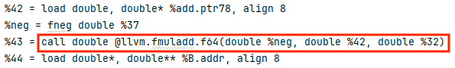
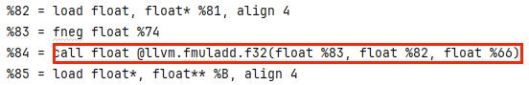
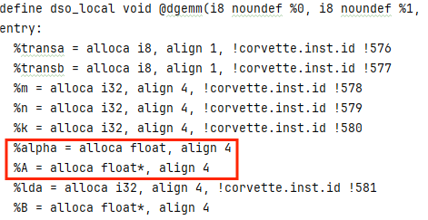
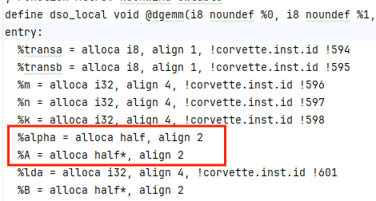
精度转换——开发内容

Slide 10

搜索算法
介绍混精配置搜索算法设计思路及流程。
P A R T T H R E E

Slide 11
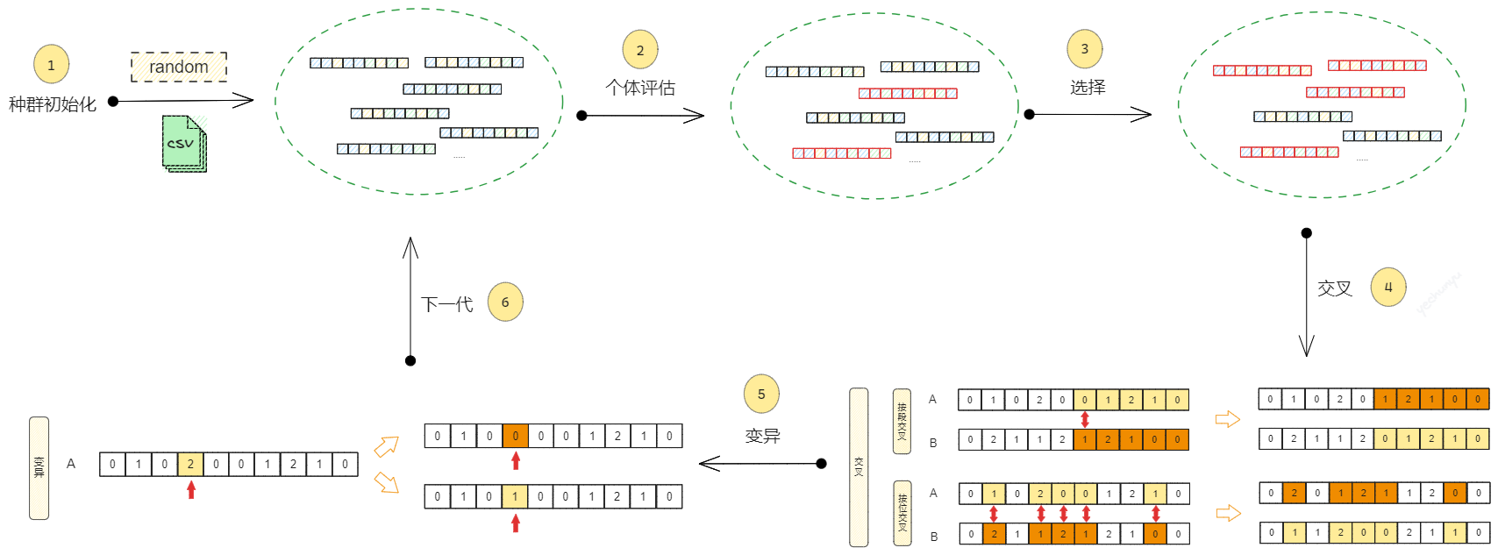
混精搜索算法——算法流程
混精搜索使用遗传算法，主要分为6个步骤，算法流程如下：
Notes:
叶春煜-24-8-14

Slide 12
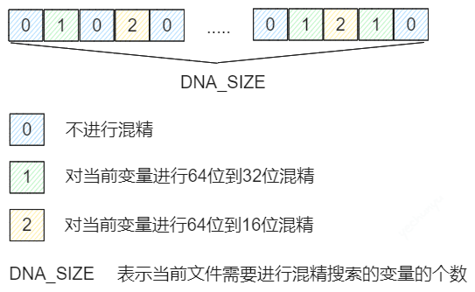
混精搜索算法——算法设计
在变量级对混精方案进行搜索,每个配置（个体）相当于一个只包含0、1、2的数组。
选取遗传算法原因：
全局搜索。
鲁棒性强。
适应性强。
易于实现。
多样性保持。
启发式搜索。
没考虑到：
收敛性
Notes:
叶春煜-24-8-14

Slide 13
混精搜索算法——算法设计
1.初始化种群阶段：本阶段初始化种群中的所有个体（配置），为搜索做准备。
2.个体评估阶段：本阶段使用大赛提供的混精得分计算方式进行表现力的评估。
3.选择阶段：本阶段尽量选择表现更好的个体，个体表现力越好，被选中的概率越大，并且可以选择相同个体。
获取个体性能得分。
计算个体适应度。
计算被选中概率。
随机生成下一代种群。
Notes:
叶春煜-24-8-14

Slide 14
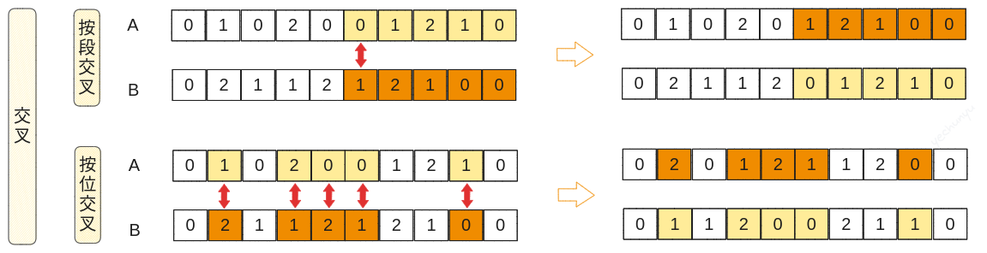
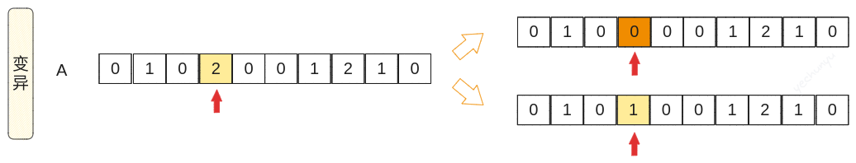
混精搜索算法——算法设计
4、5.交叉变异：本阶段为了保持种群个体多样性，扩大搜索空间。
Notes:
叶春煜-24-8-14

Slide 15
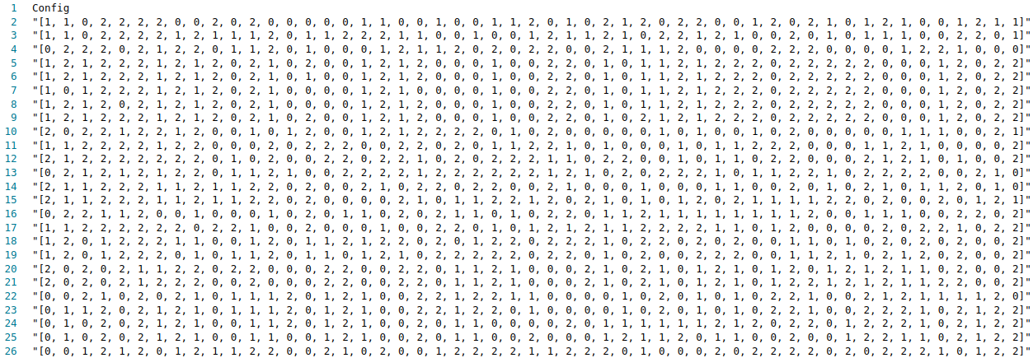
混精搜索算法——算法设计
将搜索出的高性能配置维护到一个csv文件中，每行代表一种配置；再次搜索便可以从高性能配置中选取初始个体，一定程度上加速最优配置搜索过程。
Notes:
叶春煜-24-8-14

Slide 16

经验分享
一些经验上的分享
P A R T F O U R

Slide 17
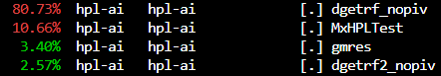
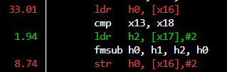
团队经验分享
实用工具分享：
性能分析工具perf：
debug工具GDB的使用：帮助分析一些LLVM内部断言问题。
代码开发管理工具git：帮助团队管理代码。
LLVM快速构建工具ninja：帮助快速构建编译。
LLVM快速项目构建选项分享：
cmake \
-DLLVM_ENABLE_PROJECTS="clang" \
-DLLVM_TARGETS_TO_BUILD="host;ARM" \
-DCMAKE_BUILD_TYPE=Debug \
-DLLVM_OPTIMIZED_TABLEGEN=On \
-DLLVM_CCACHE_BUILD=On \
-DCMAKE_C_COMPILER=clang \
-DCMAKE_CXX_COMPILER=clang++ \
-DLLVM_ENABLE_LLD=On \
-GNinja ../llvm

Slide 18


谢谢观看！

